Slide 3

基础课30 复数
基础知识·诊断
考点聚焦·突破

Slide 4
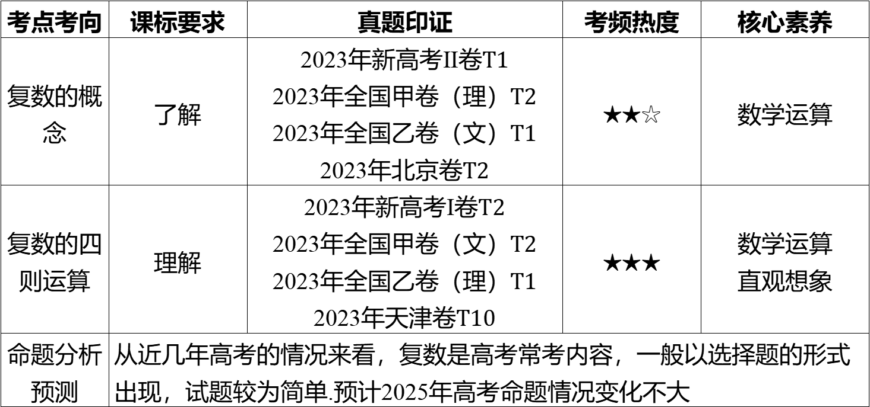
考点考向 | 课标要求 | 真题印证 | 考频热度 | 核心素养
复数的概 念 | 了解 | 2023年新高考Ⅱ卷$T1$ 2023年全国甲卷（理）$T2$ 2023年全国乙卷（文）$T1$ 2023年北京卷$T2$ | ★★☆ | 数学运算
复数的四 则运算 | 理解 | 2023年新高考Ⅰ卷$T2$ 2023年全国甲卷（文）$T2$ 2023年全国乙卷（理）$T1$ 2023年天津卷$T10$ | ★★★ | 数学运算 直观想象
命题分析 预测 | 从近几年高考的情况来看，复数是高考常考内容，一般以选择题的形式 出现，试题较为简单.预计2025年高考命题情况变化不大

Slide 5
基础知识·诊断

Slide 6

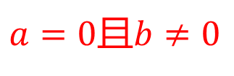


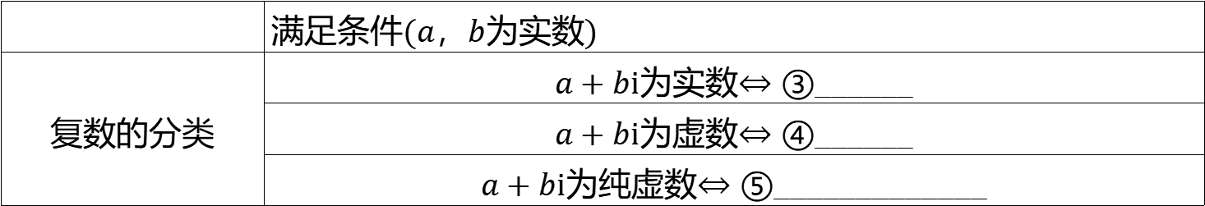
一、复数的定义及分类
实部
1. 定义：形如$a+bi\left(a,b∈R\right)$的数叫作复数，其中$a$叫作复数$z$的①______，$b$ 叫作复
数$z$的②______（$i$为虚数单位）.集合$C=\{a+bi∣a,b∈R\}$ 叫作复数集.
虚部
2. 分类：
 | 满足条件$(a$，$b$为实数$)$
复数的分类 | $a+bi$为实数$\left.⇔③\right.$ ______
 | $a+bi$为虚数$\left.⇔④\right.$ ______
 | $a+bi$为纯虚数$\left.⇔⑤\right.$ _____________
$b=0$
$b≠0$
$a=0$且$b≠0$

Slide 7
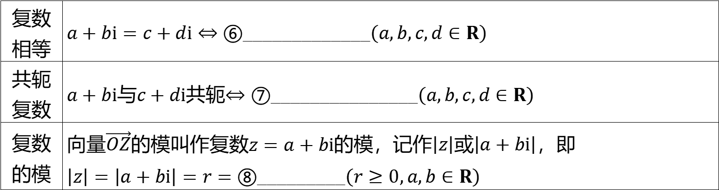



二、复数的有关概念
复数 相等 | $\left.a+bi=c+di⇔⑥\right.$_____________$\left(a,b,c,d∈R\right)$
共轭 复数 | $a+bi$与$c+di$共轭$\left.⇔⑦\right.$_______________$\left(a,b,c,d∈R\right)$
复数 的模 | 向量$\vec{OZ}$的模叫作复数$z=a+bi$的模，记作$\left|z\right|$或$\left|a+bi\right|$ ，即 $\left|z\right|=\left|a+bi\right|=r=⑧$_________$\left(r≥0,a,b∈R\right)$
$a=c$且$b=d$
$a=c$且$b=−d$
$\sqrt{a^{2}+b^{2}}$

Slide 8
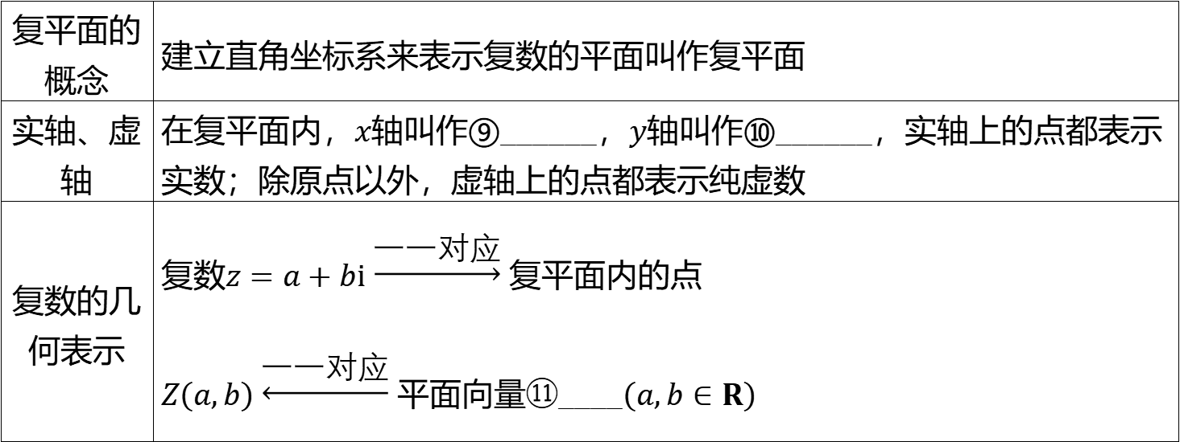

三、复数的几何意义
复平面的 概念 | 建立直角坐标系来表示复数的平面叫作复平面
实轴、虚 轴 | 在复平面内，$x$轴叫作⑨______，$y$ 轴叫作⑩______，实轴上的点都表示 实数；除原点以外，虚轴上的点都表示纯虚数
复数的几 何表示 | 复数$z=a+bi \begin{matrix}\underset{→}{\text{一一对应}} \\ \end{matrix}$ 复平面内的点 $Z\left(a,b\right) \begin{matrix}\underset{←}{\text{一一对应}} \\ \end{matrix}$平面向量⑪____$\left(a,b∈R\right)$
实轴
虚轴
$\vec{OZ}$
【提醒】复数$z=a+bi$对应的点的坐标为$\left(a,b\right)$,而不是$\left(a,bi\right)$ .

Slide 9
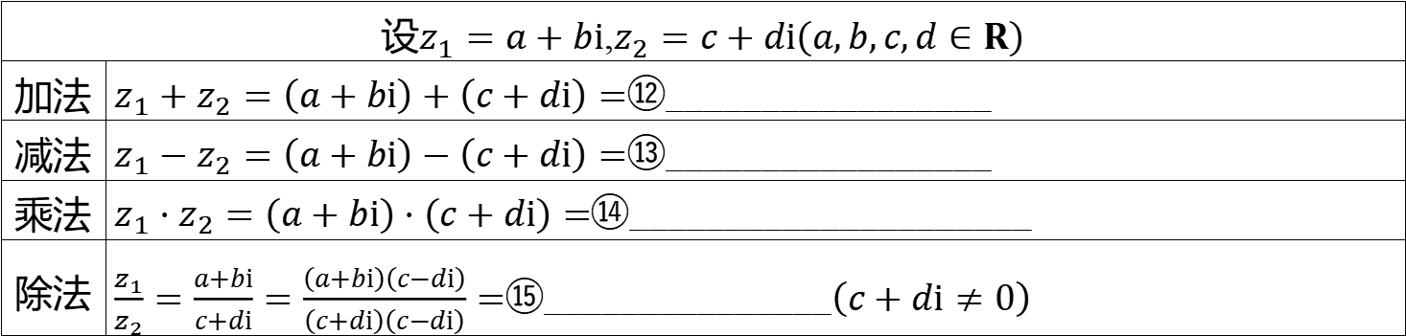




四、复数的运算法则
设$z_{1}=a+bi$,$z_{2}=c+di\left(a,b,c,d∈R\right)$
加法 | $z_{1}+z_{2}=\left(a+bi\right)+\left(c+di\right)=$ ⑫_________________
减法 | $z_{1}−z_{2}=\left(a+bi\right)−\left(c+di\right)=$ ⑬_________________
乘法 | $z_{1}⋅z_{2}=\left(a+bi\right)⋅\left(c+di\right)=$ ⑭_____________________
除法 | $\frac{z_{1}}{z_{2}}=\frac{a+bi}{c+di}=\frac{\left(a+bi\right)\left(c−di\right)}{\left(c+di\right)\left(c−di\right)}=$⑮_______________$\left(c+di≠0\right)$
$\left(a+c\right)+\left(b+d\right)i$
$\left(a−c\right)+\left(b−d\right)i$
$\left(ac−bd\right)+\left(ad+bc\right)i$
$\frac{\left(ac+bd\right)+\left(bc−ad\right)i}{c^{2}+d^{2}}$

Slide 10

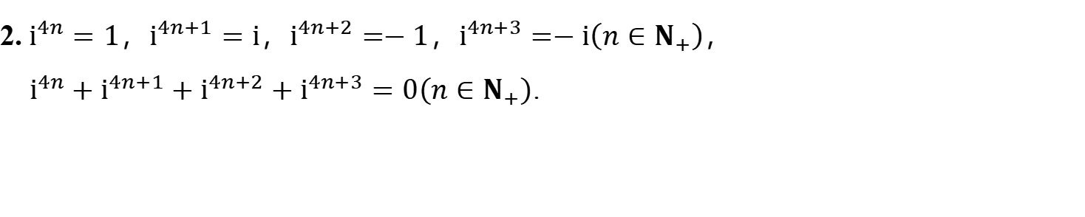
1.${ \left(1±i\right)}^{2}=±2i$，$\frac{1+i}{1−i}=i$，$\frac{1−i}{1+i}=−i$ .
2.${ i}^{4n}=1$，$i^{4n+1}=i$，$i^{4n+2}=−1$，$i^{4n+3}=−i\left(n∈N_{+}\right)$ ，
$i^{4n}+i^{4n+1}+i^{4n+2}+i^{4n+3}=0\left(n∈N_{+}\right)$ .
3.$z⋅ \overline{z}={\left|z\right|}^{2}={\left|\overline{z}\right|}^{2}$，$\left|z_{1}⋅z_{2}\right|=\left|z_{1}\right|⋅\left|z_{2}\right|$，$\left|\frac{z_{1}}{z_{2}}\right|=\frac{\left|z_{1}\right|}{\left|z_{2}\right|}$，$\left|z^{n}\right|={\left|z\right|}^{n}$ .

Slide 11

题组1 走出误区
1. 判一判.（对的打“√”，错的打“×”）
（1）在复数范围内，方程$x^{2}+x+1=0$ 没有解.( )
×
（2）复数$z=a+bi\left(a,b∈R\right)$的虚部为$bi$ .( )
×
（3）复数的模实质上就是复平面内复数对应的点到原点的距离，也就是复数对应的
向量的模.( )
√
（4）已知$z=a+bi\left(a,b∈R\right)$，当$a=0$时，复数$z$ 为纯虚数.( )
×

Slide 12
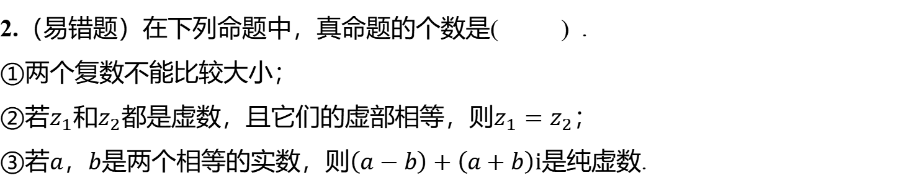
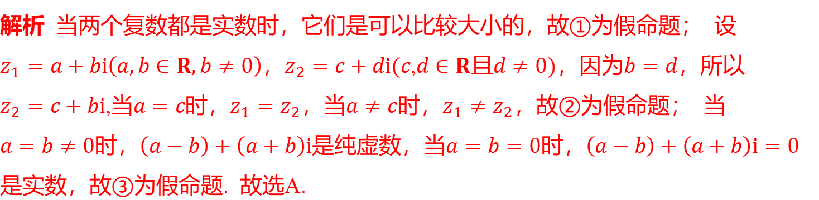
2.（易错题）在下列命题中，真命题的个数是( ) .
①两个复数不能比较大小；
②若$z_{1}$和$z_{2}$都是虚数，且它们的虚部相等，则$z_{1}=z_{2}$ ；
③若$a$，$b$是两个相等的实数，则$\left(a−b\right)+\left(a+b\right)i$ 是纯虚数.
A
A.0 B.1 C.2 D.3
【易错点】对复数的概念理解不透彻.
解析 当两个复数都是实数时，它们是可以比较大小的，故①为假命题； 设
$z_{1}=a+bi\left(a,b∈R,b≠0\right)$，$z_{2}=c+di(c$,$d∈R$且$d≠0)$，因为$b=d$ ，所以
$z_{2}=c+bi$,当$a=c$时，$z_{1}=z_{2}$，当$a≠c$时，$z_{1}≠z_{2}$ ，故②为假命题； 当
$a=b≠0$时，$\left(a−b\right)+\left(a+b\right)i$是纯虚数，当$a=b=0$时，$\left(a−b\right)+\left(a+b\right)i=0$
是实数，故③为假命题. 故选A.

Slide 13

题组2 走进教材
3.（人教A版必修②P69 · 例1改编）若复数$z=m+1+\left(m−1\right)i$为纯虚数，则$m=$ ____.
$−1$
解析 由题意知$\left\{\begin{aligned}&m+1=0, \\ &m−1≠0,\end{aligned}\right.$解得$m=−1$ .

Slide 14
4.（人教A版必修$②P94⋅T1$改编）复数$\frac{5}{i−2}$ 的共轭复数的模是( ) .
C
A.1 B.$\sqrt{3}$ C.$\sqrt{5}$ D.5
解析 因为$\frac{5}{i−2}=\frac{5\left(−2−i\right)}{\left(−2+i\right)\left(−2−i\right)}=−2−i$，所以复数$\frac{5}{i−2}$的共轭复数是$i−2$,其模为$\sqrt{5}$ .故选C.

Slide 15
题组3 走向高考
5.（2023 · 新高考Ⅰ卷）已知$z=\frac{1−i}{2+2i}$，则$z−\overline{z}=$ ( ) .
A
A.$−i$ B.$i$ C.0 D.1
解析 因为$z=\frac{1−i}{2+2i}=\frac{\left(1−i\right)\left(1−i\right)}{2\left(1+i\right)\left(1−i\right)}=\frac{−2i}{4}=−\frac{1}{2}i$，所以$\overline{z}=\frac{1}{2}i$，即$z−\overline{z}=−i$ .故选A.

Slide 16
考点聚焦·突破

Slide 17
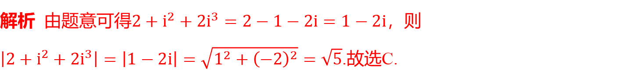
考点一 复数的概念［自主练透］
1.（2023 · 全国乙卷）$\left|2+i^{2}+2i^{3}\right|=$ ( ) .
C
A.1 B.2 C.$\sqrt{5}$ D.5
解析 由题意可得$2+i^{2}+2i^{3}=2−1−2i=1−2i$ ，则
$\left|2+i^{2}+2i^{3}\right|=\left|1−2i\right|=\sqrt{1^{2}+{\left(−2\right)}^{2}}=\sqrt{5}$ .故选C.

Slide 18
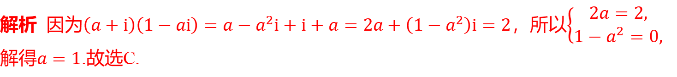
2.（2023 · 全国甲卷）若$\left(a+i\right)\left(1−ai\right)=2$,$a∈R$,则$a=$ ( ) .
C
A.$−2$ B.$−1$ C.1 D.2
解析 因为$\left(a+i\right)\left(1−ai\right)=a−a^{2}i+i+a=2a+\left(1−a^{2}\right)i=2$，所以$\left\{\begin{aligned}&2a=2, \\ &1−a^{2}=0,\end{aligned}\right.$
解得$a=1$ .故选C.

Slide 19
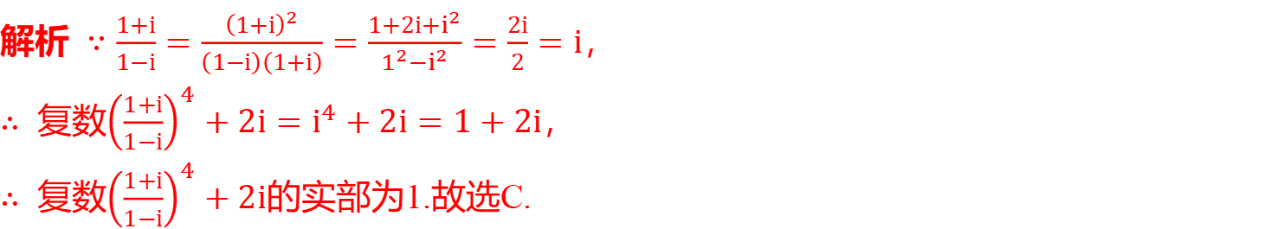
3.（2024 · 吉林调研）复数${\left(\frac{1+i}{1−i}\right)}^{4}+2i$ 的实部为( ) .
C
A.$−1$ B.0 C.1 D.2
解析 $∵\frac{1+i}{1−i}=\frac{{\left(1+i\right)}^{2}}{\left(1−i\right)\left(1+i\right)}=\frac{1+2i+i^{2}}{1^{2}−i^{2}}=\frac{2i}{2}=i$ ，
$∴$ 复数${\left(\frac{1+i}{1−i}\right)}^{4}+2i=i^{4}+2i=1+2i$ ，
$∴$ 复数${\left(\frac{1+i}{1−i}\right)}^{4}+2i$ 的实部为1.故选C.

Slide 20
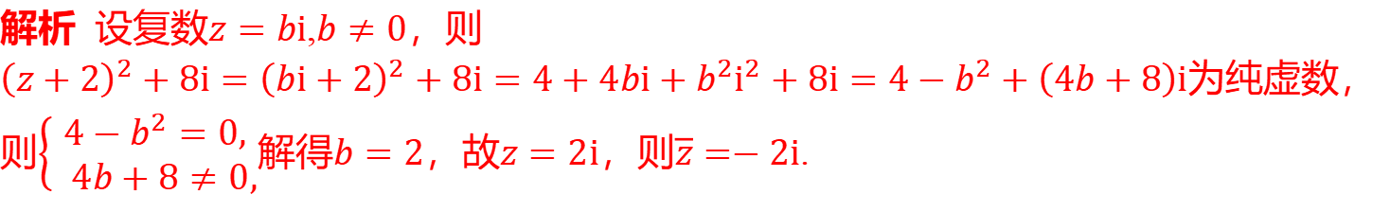

4.（2024 · 嘉兴模拟）若复数$z$与${\left(z+2\right)}^{2}+8i$均为纯虚数，则复数$z$的共轭复数$\overline{z}$ 为_____.
$−2i$
解析 设复数$z=bi$,$b≠0$ ，则
${\left(z+2\right)}^{2}+8i={\left(bi+2\right)}^{2}+8i=4+4bi+b^{2}i^{2}+8i=4−b^{2}+\left(4b+8\right)i$ 为纯虚数，
则$\left\{\begin{aligned}&4−b^{2}=0, \\ & 4b+8≠0,\end{aligned}\right.$解得$b=2$，故$z=2i$，则$\overline{z}=−2i$ .

Slide 21

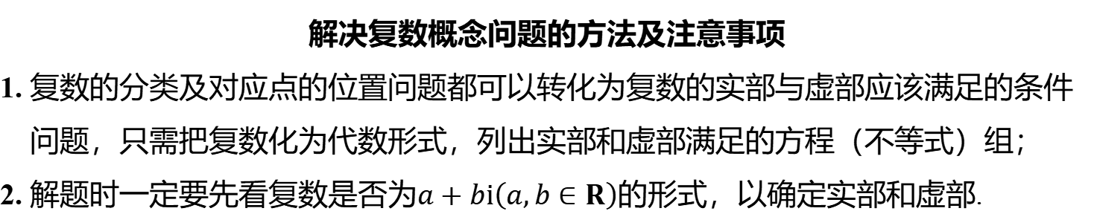
解决复数概念问题的方法及注意事项
1. 复数的分类及对应点的位置问题都可以转化为复数的实部与虚部应该满足的条件
问题，只需把复数化为代数形式，列出实部和虚部满足的方程（不等式）组；
2. 解题时一定要先看复数是否为$a+bi\left(a,b∈R\right)$ 的形式，以确定实部和虚部.

Slide 22

考点二 复数的四则运算［自主练透］
1.（2023 · 全国乙卷改编）设$z=\frac{2+i}{1+i^{2}+i^{5}}$，则$\overline{z}=$ _______.
$1+2i$
解析 由题意可得$z=\frac{2+i}{1+i^{2}+i^{5}}=\frac{2+i}{1−1+i}=\frac{i\left(2+i\right)}{i^{2}}=\frac{2i−1}{−1}=1−2i$，则$\overline{z}=1+2i$ .

Slide 23

2.（2023 · 全国甲卷改编）$\frac{5\left(1+i^{3}\right)}{\left(2+i\right)\left(2−i\right)}=$ ______.
$1−i$
解析 $\frac{5\left(1+i^{3}\right)}{\left(2+i\right)\left(2−i\right)}=\frac{5\left(1−i\right)}{5}=1−i$ .

Slide 24

3.（2023 · 天津卷）已知$i$是虚数单位，化简$\frac{5+14i}{2+3i}$ 的结果为______.
$4+i$
解析 $\frac{5+14i}{2+3i}=\frac{\left(5+14i\right)\left(2−3i\right)}{\left(2+3i\right)\left(2−3i\right)}=\frac{52+13i}{13}=4+i$ .

Slide 25

4. 设复数$z={\left(\frac{1+2i}{2−i}\right)}^{2025}$，则$z=$ __.
$i$
解析 因为$\frac{1+2i}{2−i}=\frac{i\left(2−i\right)}{2−i}=i$，所以$z={\left(\frac{1+2i}{2−i}\right)}^{2025}=i^{2025}={\left(i^{2}\right)}^{1012}⋅i=i$ .

Slide 26
考点三 复数的几何意义［师生共研］
典例（1）（2023 · 新高考Ⅱ卷）在复平面内，$\left(1+3i\right)\left(3−i\right)$ 对应的点位于( ) .
A
A.第一象限 B.第二象限 C.第三象限 D.第四象限
解析 因为$\left(1+3i\right)\left(3−i\right)=3+8i−3i^{2}=6+8i$ ，所以所求复数在复平面内对应的
点为$\left(6,8\right)$ ，位于第一象限.故选A.

Slide 27
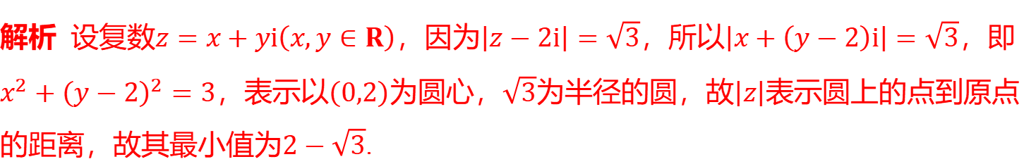

（2）设复数$z$满足$\left|z−2i\right|=\sqrt{3}$，则$\left|z\right|$ 的最小值为_______.
$2−\sqrt{3}$
解析 设复数$z=x+yi\left(x,y∈R\right)$，因为$\left|z−2i\right|=\sqrt{3}$，所以$\left|x+\left(y−2\right)i\right|=\sqrt{3}$ ，即
$x^{2}+{\left(y−2\right)}^{2}=3$，表示以$\left(0,2\right)$为圆心，$\sqrt{3}$为半径的圆，故$\left|z\right|$ 表示圆上的点到原点
的距离，故其最小值为$2−\sqrt{3}$ .

Slide 28
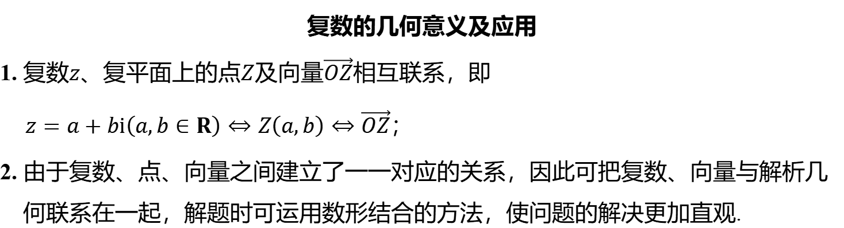
复数的几何意义及应用
1. 复数$z$、复平面上的点$Z$及向量$\vec{OZ}$ 相互联系，即
$\left. z=a+bi\left(a,b∈R\right)⇔Z\left(a,b\right)⇔\vec{OZ}\right.$ ；
2. 由于复数、点、向量之间建立了一一对应的关系，因此可把复数、向量与解析几
何联系在一起，解题时可运用数形结合的方法，使问题的解决更加直观.

Slide 29


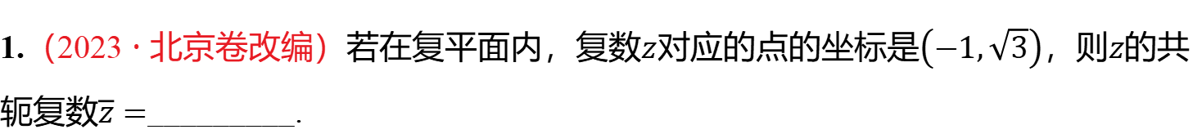
1.（2023 · 北京卷改编）若在复平面内，复数$z$对应的点的坐标是$\left(−1,\sqrt{3}\right)$，则$z$ 的共
轭复数$\overline{z}=$ _________.
$−1−\sqrt{3}i$
解析 由题意得，$z=−1+\sqrt{3}i$，则$\overline{z}=−1−\sqrt{3}i$ .

Slide 30
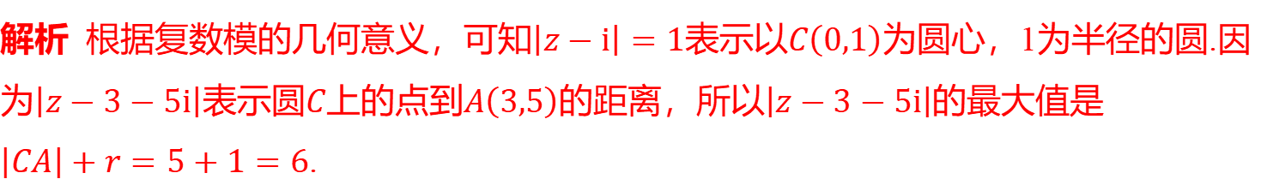
6
2. 设复数$z$满足$\left|z−i\right|=1$，$i$为虚数单位，则$\left|z−3−5i\right|$ 的最大值为___.
解析 根据复数模的几何意义，可知$\left|z−i\right|=1$表示以$C\left(0,1\right)$ 为圆心，1为半径的圆.因
为$\left|z−3−5i\right|$表示圆$C$上的点到$A\left(3,5\right)$的距离，所以$\left|z−3−5i\right|$ 的最大值是
$\left|CA\right|+r=5+1=6$ .

